Slide 1
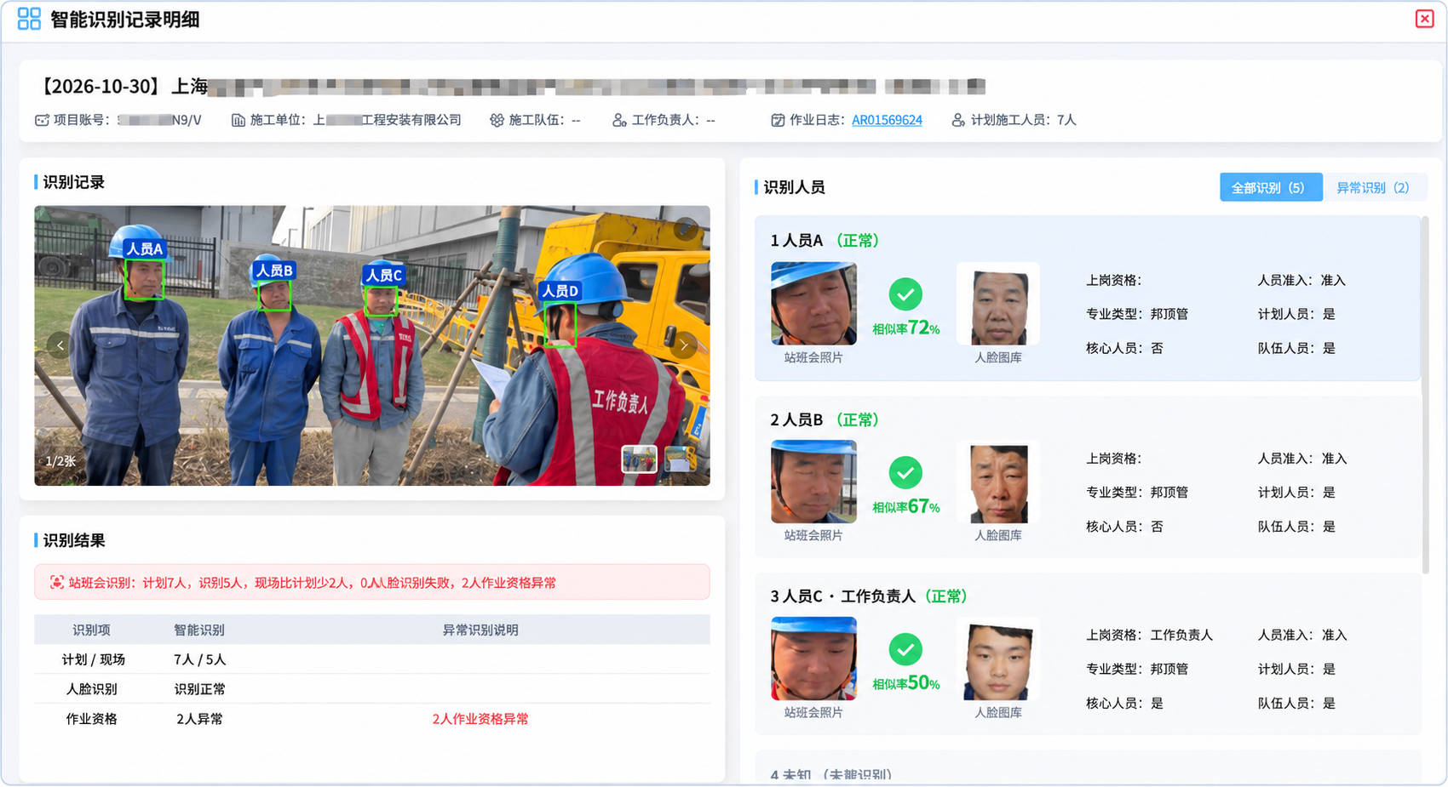
03 ／ 安全质量检查 · 专项能力
AI 站班会识别：谁到岗，资格够不够
一张现场照片，AI 替你把人点清
AI 站班会识别记录 · 示例（计划 7 人 / 到岗 5 人）
01
到岗核验
AI比对站班会照片与人脸库，
计划人数、实际到岗一次核清。
02
资格校验
与准入台账比对岗位和证书，
资格缺项当场标红，不具备不上岗。
03
异常成单
人数不足、比对不符或资格缺项，
自动成单，附现场照片可回查。
异常未销项，任务不闭合
AI识别结果自动写入当日安全质量
检查清单，派单到责任人。
10 ／ 15

